Slide 1
Közjószágok Makroökonómia – Nemzeti jövedelem mérése Közgazdaságtani alapismeretek 8. előadás November 13., Márk Lili

Slide 2
Mi lesz ma?
Ismétlés – A közszféra gazdaságtana
Közjószágok
Makroökonómia – A nemzeti jövedelem mérése

Slide 3
Piaci kudarcok
A teljes többlet értéke nem az elérhető maximum lesz
Példák:
Külső gazdasági hatások
Közjavak
Növekvő hozadék, elégtelen piacméret
Bizonytalanság – kockázat – erkölcsi kockázat
Aszimmetrikus információ – rossz kiválasztódás (adverse selection)

Slide 4
Külső gazdasági hatások
Negatív externáliák például:
Gépjárművek szennyezőanyag kibocsátása
Ugató kutyák
Egyéb?
Pozitív externáliák például:
Felújított műemlékek
Új technológiák kutatása
Egyéb?
4

Slide 5
Külső gazdasági hatások a termelésben és a fogyasztásban
Gépjárművek szennyezőanyag kibocsátása
Negatív fogyasztási externália
Ugató kutyák
Negatív fogyasztási externália
Felújított műemlékek
Pozitív termelési externália
Új technológiák kutatása
Pozitív termelési externália
Negatív termelési?
Pozitív fogyasztási?

Slide 6
Az alumínium piaca
Alumínium ára
Kínálat
(egyéni költség)
Egyensúly
Kereslet
(egyéni értékelés)
0
Q_{PIACI}
Aluminum mennyisége
6

Slide 7
Externáliák és piaci hatékonyság
Negatív externália
Pl. környezetszennyezés
Alumínium termelésének társadalmi költsége nagyobb, mint a termelők költsége
Társadalmi költség – Kínálat
Termelők egyéni költsége
Valamint az externália által kedvezőtlen érintettek költségei
Társadalmi költség görbe – Kínálati görbe felett
7

Slide 8
Negatív externália Szennyezés és társadalmi optimum
Alumínium ára
Társadalmi költség (Egyéni és externális költség)
Externáliából fakadó
költségek
Kínálat (egyéni költségek)
Optimum
Holtteherveszteség
Egyensúly
Kereslet
(Egyéni értékelés)
0
Q_{OPTIMUM}
Q_{PIACI}
Alumínium mennyisége
Q_{OPTIMUM} < Q_{PIACI}
8

Slide 9
Externáliák és piaci hatékonyság
Pozitív externáliák
Oktatás
Oktatás egyéni haszna
Externáliák: jobb kormányzat, alacsonyabb bűnözés, magasabb termelékenység és bérek
Társadalmi érték – Kereslet
Magasabb az egyéni értékelésnél
Társadalmi érték görbe
Keresleti görbe felett
9

Slide 10
Pozitív externália Oktatás és társadalmi optimum
Oktatás ára
Kínálat (egyéni költségek)
Optimum
Holtteherveszteség
Externális előny
Egyensúly
Társadalmi érték (Egyéni érték és externális előnyök)
Kereslet
(Egyéni értékelés)
0
Q_{PIACI}
Q_{OPTIMUM}
Oktatás mennyisége
Q_{PIACI} < Q_{OPTIMUM}
10

Slide 11
Externáliák szabályozása: 1. Utasítás és ellenőrzés politikája (szabályozás)
Viselkedés közvetlen szabályozása
Bizonyos viselkedések tiltása / kötelezővé tétele (sztenderdek, előírások, büntetések,…)
Hátrányok
Nehéz mérlegelni a költségeket és hasznokat
Nem támaszkodik a résztvevők kooperációjára, információira
Költséges ellenőrizni
11

Slide 12
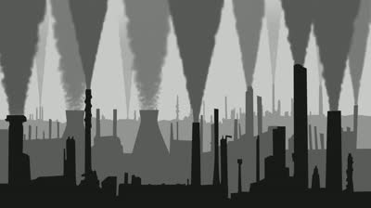
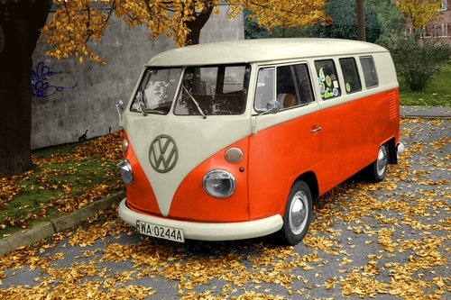
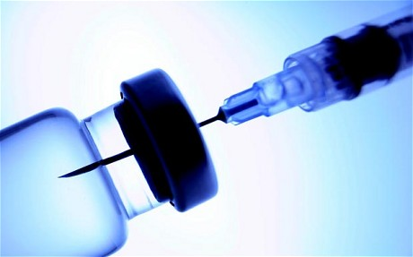
Utasítás és ellenőrzés politikája - Példák
Gépjármű – környezetvédelmi ellenőrzés
Csendrendelet
Szennyezési kvóták
Kötelező védőoltás

Slide 13
Externáliák szabályozása: 2. Piaci alapú szabályozás
Ösztönzők létrehozása
Egyéni döntéshozók maguk oldják meg a problémát
Példázat
Tegyük fel, hogy egy papírgyár és egy acélgyár évi 500-500 tonna szennyező anyagot enged a folyóba.
Csökkenteni kellene a szennyezést, kétféle opció:
Szabályozás: Előírni, hogy max. 300 tonna
Terelő adó: Tonnánként 50 000 $ adó
13

Slide 14
Externáliák szabályozása: 2. Piaci alapú szabályozás
1. Korrektív adók és támogatások
Korrektív adó (terelő adó, Pigou-adó)
Egyéni döntéshozókat ráveszi, hogy számításba vegyék a negatív externáliák társadalmi költségeit
Szennyezés jogát árazza be
Ideális esetben terelő adó = extern hatásokból fakadó költségek
14

Slide 15
Negatív externália Szennyezés és társadalmi optimum
Alumínium ára
Társadalmi költség (Egyéni és externális költség)
Kínálat (egyéni költségek)
Optimum
Externáliából fakadó
költségek
Egyensúly
= ADÓ MÉRTÉKE
Kereslet
(Egyéni értékelés)
0
Q_{OPTIMUM}
Q_{PIACI}
Alumínium mennyisége
Q_{OPTIMUM} < Q_{PIACI}
15

Slide 16
Szabályozás vs. Terelő adó
Mindkettő hatásos lehet
De az adó hatékonyabb!
Szabályozás esetén
az előírás betartása után nincs ösztönözve a vállalat a károsanyag-kibocsátás csökkentésére,
az előírás megszegése esetén a büntetéssel végtelen mennyiségű károsanyag-kibocsátásra „jogot szerezhet” a vállalat

Slide 17
Externáliák szabályozása: 2. Piaci alapú szabályozás
2. Kereskedhető szennyezési engedélyek (kvóták)
Példázat folytatása
Már mindkét vállalat csak 300 tonnát bocsát ki a szennyező anyagból
Acélgyár 100 tonnával növelné,
A papírgyár 100 tonnával csökkentené 5 millió $-ért
Megengedjük nekik ezt a tranzakciót?
Mindketten jobban járnak, hiszen önként állapodtak meg
Az összes szennyezés ugyanannyi marad
17

Slide 18
Kereskedhető szennyezési engedélyek
Szennyezési jog önkéntes átruházása
Új szűkös jószág: szennyezési jog
Piac jön létre ezek cseréjére
Vállalat fizetési hajlandósága
Szennyezőanyag kibocsátásának csökkentésének költségétől függ
18

Slide 19
Kereskedhető szennyezési engedélyek
Szennyezési jogok szabad piacának előnyei
Jogok kezdeti elosztása nem számít
Szennyezést olcsón csökkentő vállalatok eladják jogaikat
Szennyezést drágán csökkenteni tudó vállalatok megveszik a szükséges jogokat
Végső allokáció hatékony
19

Slide 20
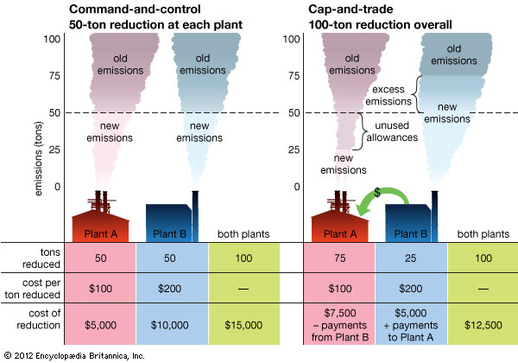
Forrás: http://www.britannica.com/topic/environmental-economics

Slide 21
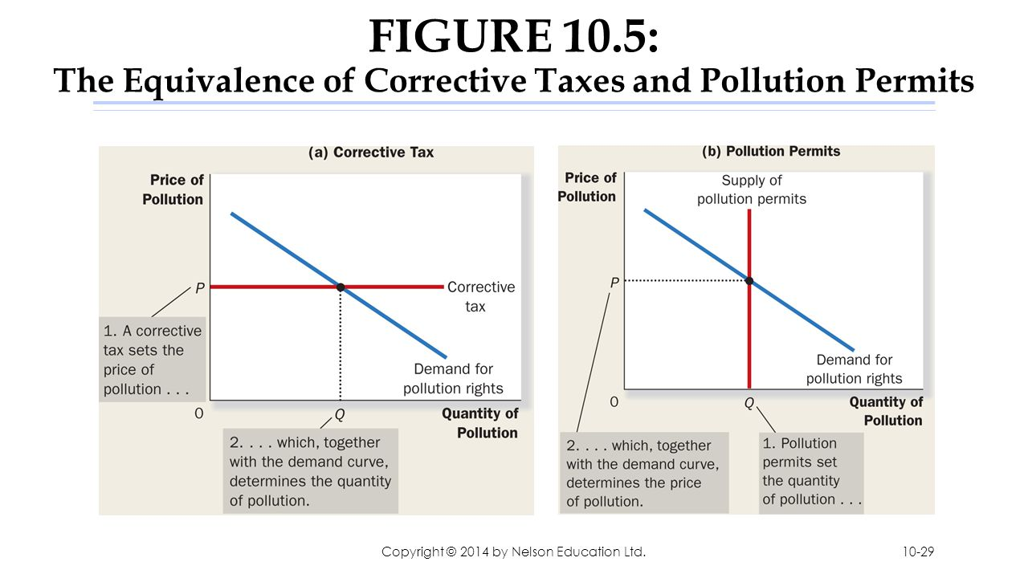
Terelő adók vs. Szennyezési kvóták
Forrás: http://slideplayer.com/slide/4895978/

Slide 22
Terelő adók vs. Szennyezési kvóták
Mindkét esetben költségessé válik a szennyezés a vállalatok számára
Mindkét eszközzel elérhető ugyanaz a szennyezési szint
Ha nem tudjuk pontosan a keresleti görbék elhelyezkedését, az engedélyek nagyobb eséllyel vezetnek hatékonyabb megoldáshoz

Slide 23
Külső gazdasági hatások megszüntetése tárgyalásokkal
Ha a tulajdonjogok tisztázottak: egyszerűen megegyezéssel, a tulajdonjogok cseréjével
Ha nem tisztázottak, akkor – ha lehet – tisztázásukkal
Ez gyakran nem lehetséges, mert a jogok tisztázása, rögzítése, létrehozása igen nagy tranzakciós költséget okoz

Slide 24
Külső gazdasági hatások megszüntetése
Példák:
A tó melletti cipőgyár szennyvize pusztítja a halakat, a csökkenő fogás növeli a tavi halászok költségeit
Almatermelő és méhészet egymás mellett – pozitív ext.: virágbeporzás, virágból méz
Mit lehet tenni ?
Mindkét példában megoldás lenne, ha összeolvadnának
Mitől függ, hogy mit lehet (fognak) tenni ?

Slide 25
Egyéni megoldások externáliákra
A Coase-tétel
Externáliák problémáját maguk megoldják a szereplők ha az egyéni felek költség nélkül alkudhatnak meg termékek elosztásáról
Kezdő allokációtól függetlenül az érdekelt felek létrehozzák az alkut
Mindenki jobban jár, és hatékony a végállapot
25

Slide 26
PÉLDA. Egyéni megállapodások
Aladár kutyája Blöki. Blöki ugatása zavarja Krisztát.
Kriszta fizethet Aladárnak, hogy szabaduljon meg a kutyától.
Elfogadja Aladár? Attól függ, hogy nagyobb-e a kutyából fakadó hasznánál

Slide 27
PÉLDA. Egyéni megállapodások
Aladár haszna 500$, Kriszta vesztesége 800$.
Ha Kriszta fizet 600$-t, Aladár hajlandó kirakni Blökit, mindketten jól járnak.
Mi a helyzet ha Aladár haszna 1000$, Kriszta vesztesége 800$?
Kriszta nem fog olyat ajánlani, amit Aladár elfogadna. Blöki marad.
Mi a helyzet, ha Aladár kutyatartási joga helyett Krisztának van joga a nyugalomra?
Ugyanaz az állapot lesz, de nem mindegy, hogy ki fizet!

Slide 28
Egyéni megoldások externáliákra
Miért nem működnek egyéni megoldások mindig?
Magas tranzakciós költségek
Azok a költségekkel melyekkel a felek a tárgyalás során szembesülnek
Alkudozás, tárgyalás nem eredményes
Pl. Aladár nagyobbat akar kaszálni az üzleten és 750$-t kér
Érdekelt felek túl nagy száma
28

Slide 29
ÁTTEKINTÉS. Externáliák szabályozása
Kormányzati
Utasítás és ellenőrzés politikája (szabályozás)
Piaci alapú szabályozás – ösztönzők módosítása
Adók és támogatások
Új szűkös jószág piacának létrehozása
Egyéni
Egybeolvadás
Szerződések, megállapodások
(Coase – tétel)

Slide 30
Közjószágok és közös erőforrások

Slide 31
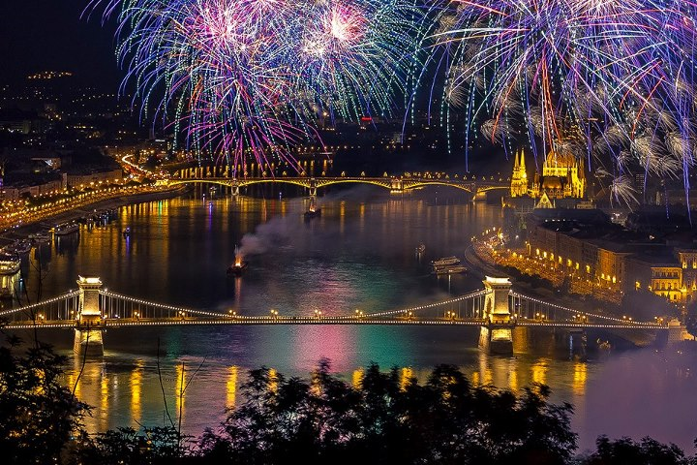
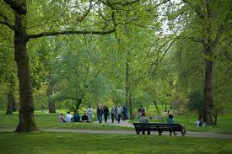
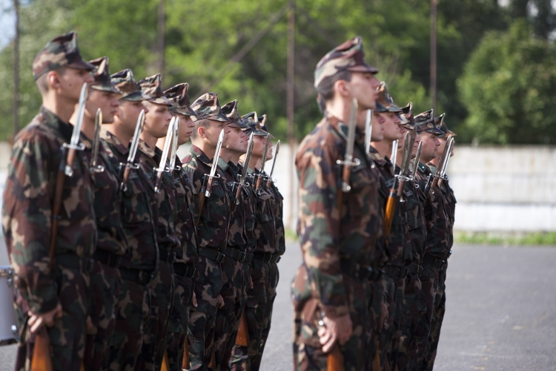
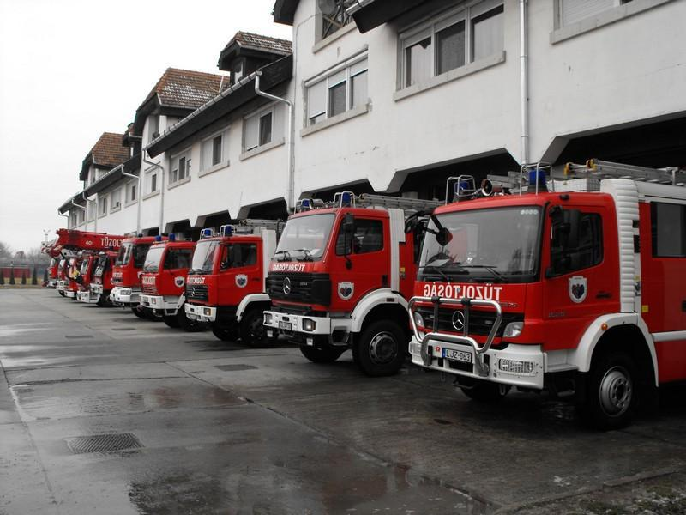
Közjószágok

Slide 32
Jószágok fajtái
Kizárhatóság
Megakadályozható, hogy valaki az adott terméket használja
Rivalizáló fogyasztás
Ha egy személy használja, más már nem tudja, illetve kevésbé tudja
32

Slide 33
Négyféle jószág
 |  | Rivalizáló fogyasztás
 |  | Igen | Nem
Kizárható fogyasztó | Igen | Magánjószág (Private Goods) - Fagylalt - Ruházat - Zsúfolt, fizetős utak | Természetes monopólium, Klubjószág (Club Goods) - Tűzoltóság - Kábeltévé - Nem zsúfolt, fizetős utak
 | Nem | Közös erőforrás, közös jószág (Common Goods) - Halak a tengerben - A környezet - Zsúfolt, nem fizetős utak | (Tiszta) Közjószág (Public Goods) - Viharjelző rendszer - Honvédelem - Nem zsúfolt, nem fizetős út
33

Slide 34
Sztori
A jószágok négy csoportba sorolhatóak két jellemzőjük alapján
(1) Egy jószág fogyasztásából a fogyasztók kizárhatóak, ha fogyasztásukat meg lehet akadályozni (Excludable good)
(2) Egy jószág fogyasztása rivalizáló, ha egy ember fogyasztása a többi embert gátolja ugyanazon termék fogyasztásában (rival(rous))

Slide 35
Közjószágok - A potyautas probléma
PÉLDA: Aug. 20-i tűzijáték
2 millió lakó
Mindenkinek 1000 Ft-ot ér a tűzijáték (összesen 2 milliárd Ft)
Tűzijáték költsége: 200 millió Ft
→ Megéri megrendezni
Marci – egy vállalkozó – megszervezné a tűzijátékot, de hamar rájön, hogy nem tudna jegyet szedni rá, mert nem fizetne senki ! → piaci alapon nem lenne tűzijáték
Kormányzat fejenként +100Ft adóból tud tűzijátékot szervezni
~ externália
35

Slide 36
Közjószágok - A potyautas probléma
Potyautas (free rider): Egy személy aki úgy élvezi egy jószág előnyeit, hogy közben nem fizet érte
Közjószágok – nincs kizárhatóság
Potyautas probléma meggátolja a privátszektort a termék előállításában
Kormányzat – uralhatja a problémát
Közjószág összes haszna > költség biztosítja a közjószágot
Adóbevételekből finanszírozza
Mindenki jobban jár
36

Slide 37
Néhány fontos közjószág
Honvédelem
Nagyon költséges közjószág
Alapkutatás
Általános tudás
Harc a szegénység ellen
Jóléti rendszer
37

Slide 38
A költség-haszon elemzés nehéz feladata
Állam
El kell dönteni, melyik közjószágokat biztosítja
és milyen mértékben
Költség-haszon elemzés
Közjószág szolgáltatásának költségeinek és hasznainak összevetése
Nincsenek megfigyelhető árak
A számított költségek és hasznok legjobb esetben is durva becslések
38

Slide 39
PÉLDA. Költség-haszon elemzés
Megérné-e az összes börtönben levő ítéletének hosszát megnövelni 10%-kal?
Költségek:
Börtönköltségek
A fogvatartottak szabadsága (elvesztett munkabér, családtagok, stb.)
Hasznok:
Kevesebb bűnözés (általános elrettentés, „specifikus” elrettentés, lefoglalás)
→ Honnan tudjuk ezeket? Mi egy-bűncselekmény ára Ft-ban?

Slide 40
PÉLDA. Költség-haszon elemzés
2 millió Ft-ból át lehetne építeni egy veszélyes kereszteződést körforgalommá, becslések szerint 1,6%-ról 1,1%-ra csökkenne a halálos közl. balesetek száma.
Megéri?
Mennyit ér egy ember élete?
Felbecsülhetetlen?
Módszerek:
Mennyi pénzt keresett volna, ha életben marad
Munkakörök - kockázatvállalás

Slide 41
Közös erőforrások
Közös erőforrások
Nincs kizárhatóság
Rivalizáló fogyasztás
A közlegelők tragédiája
Példázat – miért használják jobban a közös erőforrásokat a kívánatosnál
Társadalom szemszögéből
Társadalmi és egyéni ösztönzők különböznek
Negatív externáliáknak köszönhetően jelentkezik
41

Slide 42
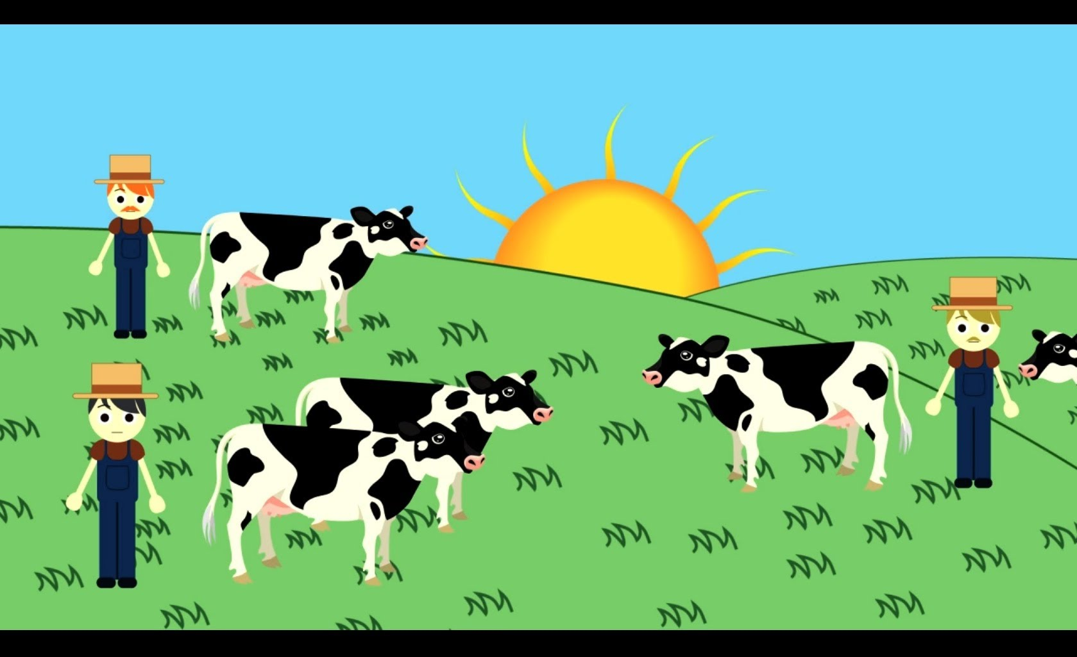
A közlegelők tragédiája
42

Slide 43
A közlegelők tragédiája
Angol kisváros, sok juhtenyésztő, város szélén legelő
Lakosság, juhok száma nő, legelő területe állandó
→ legelő kimerül, elpusztul, nem lehet több juhot tartani
Juhászok közösen ezt megakadályozhatják!

Slide 44
A közlegelők tragédiája
Negatív externália
Ha egy ember használja a közös erőforrást, csökkenti többiek ebből származó hasznát
A közös erőforrásokat általában túlzottan használják
Állam – megoldhatja a problémát
Szabályozás vagy adók
Erőforrás felhasználását csökkenti
Közös erőforrást magánjószággá teszi
44

Slide 45
Néhány fontos közjószág
Tiszta víz és levegő
Zsúfolt utak
Dugódíj – London, Budapest
Halak, vadállatok
Vadászati korlátozások
EU – közös halászati politika
45

Slide 46
Összefoglalás
Jószágok csoportosítása, 2 szempont:
Kizárhatóak-e a fogyasztók?
Rivalizálnak-e a fogyasztók?
Közjavak vs. Közös erőforrások
Közjavak: nem rivalizáló, nem kizárható
Magánpiacon potyautas-probléma
Közös erőforrások: rivalizáló, kizárható
Magánpiacon közlegelők tragédiája
→ állami beavatkozás javít a helyzeten

Slide 47
MAKROÖKONÓMIA A nemzeti jövedelem mérése

Slide 48
Mikro vs. Makro
Mikroökonómia
Hogyan hoznak döntéseket a háztartások és vállalatok, hogyan hatnak egymásra a piacokon?
Makroökonómia
A gazdaság, mint egység tanulmányozása
A cél: megmagyarázni a gazdasági folyamatokat, melyek egyszerre hatnak sok háztartásra, vállalatra, piacra

Slide 49
Tipikus makrós kérdések
Miért gazdagabbak egyes országok másoknál?
Miért nőnek gyorsabban az árak bizonyos időszakokban, mint másokban?
Miért nő a termelés és foglalkoztatás bizonyos években, míg más években nem nő?
Mit tehet a kormányzat, hogy elősegítse a jövedelmek gyors növekedését, az alacsony inflációt, a stabil foglalkoztatást…?

Slide 50
Bevezető témánk: adatok
Makrogazdászok által vizsgált adatok
Nemzeti jövedelem: Bruttó hazai termék (gross domestic product, GDP) és egyéb mutatók
Infláció mérése: A fogyasztói árindex (consumer price index, CPI)

Slide 51
A nemzeti jövedelem mérése
A gazdaság egészében a jövedelmeknek meg kell egyezniük a kiadásokkal, mert:
Minden tranzakcióban van egy vásárló és egy eladó,
Minden forint, amely egy vásárló kiadása egy eladó jövedelme egyben
Összes kiadás = összes jövedelem

Slide 52
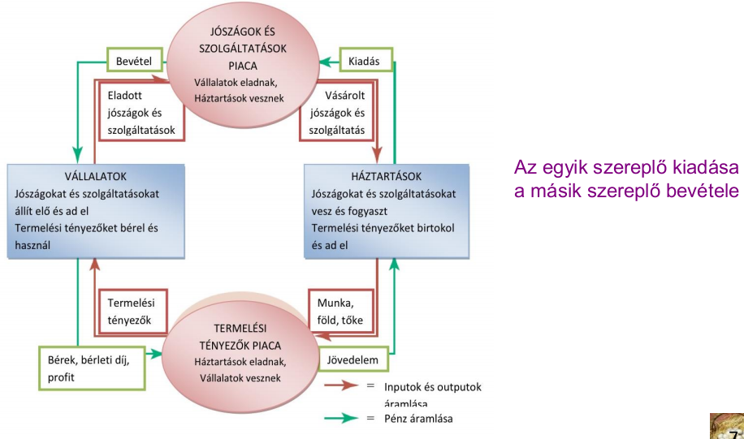
A gazdaság körfolyamata (2. előadásról)
GDP=
=GDP
=GDP
=GDP

Slide 53
GDP definíció
A bruttó hazai össztermék (GDP) a gazdaság összes jövedelmének és kiadásának a mérőszáma
Definíció: Az ország területén adott idő alatt megtermelt, végső felhasználásra szánt áruk és szolgáltatások összességének piaci értéke.

Slide 54
„…az ország területén…”
Melyik ország GDP-jébe számítódik?
Német cég Magyarországon?
OTP Montenegroban?
Amerikai állampolgár gyára Haitin?
Az adott ország területén megtermelt jószágok, függetlenül az állampolgárságtól!

Slide 55
„… adott idő alatt…”
Egy időszakra vonatkozó adat
Mértékegysége: forint / év, dollár / év, stb.
Negyedévente közzétett GDP adat általában „évesített” adat
Mit jelent ez?
Adott negyedév alatt megtermelt jövedelem / kiadások négyszerese
Szezonális kiigazítás
Pl. karácsonyi roham

Slide 56
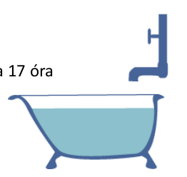
Kis kitérő: Stock vs. Flow változók
„álló sokaság” vs. „mozgó sokaság”
Stock: mennyi víz van a kádban 18:00-kor?
Mértékegység: liter
Idődimenzió: időpont
Flow: mennyi víz ment a kádba 17:00 és 18:00 között?
Mértékegység: liter/óra
Idődimenzió: intervallum

Slide 57
Kis kitérő: Stock vs. Flow változók
Nemzeti vagyon
Stock mennyiség
Mértékegysége: forint
Természeti tőke, tárgyiasult tőke, eszmei vagyon, stb.
Mekkora? Passz.
Nemzeti jövedelem
Flow mennyiség
Mértékegysége: forint / év
Kb. 40 ezer milliárd forint / év (wiki: 132 260 millió USD, forrás: IMF, 2013)

Slide 58
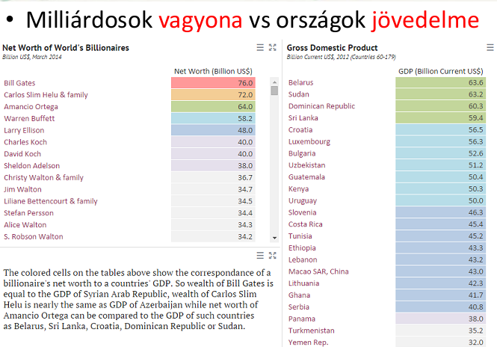
Egy elég értelmetlen összehasonlítás
Forrás: http://knoema.com/wqezguc/world-s-billionaires-wealth-vs-countries-gdp

Slide 59
„…megtermelt…”
Csak az éppen megtermelt dolog számít bele
Pl. használt autó vásárlása esetén, az autó értéke nem növeli a GDP-t; új autó vásárlása esetén növeli!

Slide 60
„…végső felhasználásra szánt…”
Köztes termék NEM számít a GDP-be, csak az, ami végső fogyasztásra kerül!
Faanyag nem, csak a könyv, a bútor, a ház
Kivéve, ha faként exportálják!
Hozzáadott értéket mér:
Ha megveszek valamit 100 Ft-ért és csinálok belőle valamit, amit eladok 1000 Ft-ért, akkor 900 Ft-nyi GDP-t termeltem

Slide 61
„…végső felhasználásra szánt…”
Miért nem számít a köztes termék?
Közbenső termék értéke szerepel a végső termék árában is! Nem akarjuk duplán számolni
KIVÉTEL! Készletberuházások
Ha megtermelnek egy közbenső terméket, de nem használják fel azonnal, hanem elraktározzák
Amikor eladják a készleteket: csökkenti a GDP-t

Slide 62
„… áruk és szolgáltatások…”
Áruk
Élelmiszer, ruházat, autó, …
Pl. kedvenc zenekarom lemeze
Szolgáltatások
Fodrász, nyelvtanfolyam, pszichológus, …
Pl. kedvenc zenekarom koncertje

Slide 63
„… összességének…”
Cél: átfogó mutató készítése
Van, amit könnyű mérni (hajvágás, kocsi, …)
Van, amit nem könnyű mérni
Pl. saját lakásban való lakhatás értéke (lakásállomány alapján becsülik)
Kimarad: Törvénytelenül előállított termékek
Szürke (rejtett) – eltitkolt, de amúgy legális tev. – számla nélküli szolgáltatások,
Fekete gazdaság – illegális – pl. kábítószerkereskedelem, prostitúció
Kimarad: Rögtön elfogyasztott termékek
Pl. Otthon termelt zöldség, nagymama vigyáz a gyerekre, …

Slide 64
„… piaci értéke.”
Almát vetünk össze körtével!
Hogyan?
Piaci ár = a termék értéke, azaz azt mutatja, hogy mennyit hajlandóak fizetni érte az emberek.

Slide 65
A definíció még egyszer
A bruttó hazai össztermék (GDP) az ország területén adott idő alatt megtermelt, végső felhasználásra szánt áruk és szolgáltatások összességének piaci értéke.

Slide 66
A GDP összetevői
A GDP a következő tényezők összege:
Fogyasztás (C – consumption)
Beruházás (I – investment)
Kormányzati kiadás (G – government spending)
Nettó export (NX)
Y = C + I + G + NX
Ez egy azonosság: definícióból adódóan mindig teljesül!

Slide 67
A GDP összetevői
Fogyasztás (C)
Háztartások javakra és szolgáltatásokra fordított kiadásai
Kivétel: ingatlan vásárlása – Miért?
Beruházás (I)
Olyan termékek vásárlása, amelyeket a jövőben további termékek előállítására használnak
Termelőeszközök, készletek, építmények vásárlása, ingatlan vásárlást tartalmazza (!)
Nem hétköznapi értelemben!

Slide 68
A GDP összetevői
Kormányzati kiadások (G)
Állam jószágokra és szolgáltatásokra fordított kiadásai
Helyi, állami (vagy szövetségi) kormánytól
Nem tartalmazza a transzfereket (kifizetett támogatások, beszedett adók, stb. – ezek jövedelmet csoportosítanak át, de nem termelnek újat)
Pl. de pl. tanárok fizetése beleszámít, …

Slide 69
A GDP összetevői
Nettó export = Export – Import
Export
Külföldre eladott termékek
Import
Belföldön vásárolt külföldi termékek
Le kell vonni, mert a GDP többi eleme már tartalmazza, de nem hazai termék

Slide 70
A GDP azonosság értelme
Y = C + I + G + NX
Amit a gazdaság megtermel egy évben (Y), azt
Vagy elfogyasztják a háztartások (C)
Vagy visszaforgatjuk a termelésbe (I)
Vagy elfogyasztja a kormány (G)
Vagy exportáljuk (NX)

Slide 71
A GDP azonosság értelme
Y,I,C,G,NX: Ezek is FLOW típusú mennyiségek
Fogyasztás egy évben (C)
Kormányzati vásárlás egy évben (G)
Amit a háztartás, vagy a kormány elfogyaszt, az attól kezdve „nincs”
Beruházás egy évben(I)
Mindaz, amelyet a jövőbeli termelésbe visszaforgatnak
A tőkeállomány (stock) változását méri
A 2010-es beruházás a 2010-es és a 2011-es tőkeállomány közti különbség (és az amortizáció)
Nettó export (NX)

Slide 72
Reál és nominális GDP
Teljes kiadás nő egyik évről a másikra
A gazdaság a jószágok és szolgáltatások nagyobb mennyiségét állítja elő
És/vagy a javak és szolgáltatások magasabb áron cserélnek gazdát
→ Nominális vs. Reál GDP

Slide 73
Reál és nominális GDP
Nominális GDP
Jószágok és szolgáltatások termelése mostani árakon értékelve
Reál GDP
Jószágok és szolgáltatások termelése konstans árakon értékelve
Ki kell nevezni egy évet bázisévnek
Nem hatnak rá az árváltozások
A bázis évben
Nominális GDP = Reál GDP

Slide 74
Reál és nominális GDP
Árak és mennyiségek
Év | Hot dog ára | Hot dog mennyisége | Hamburger ára |  | Hamburger mennyisége
2008 2009 2010 | $1 $2 $3 | 100 150 200 | $2 $3 $4 |  | 50 100 150
Nominális GDP kiszámítása
2008 2009 2010 | ($1 / hot dog × 100 hot dog) + ($2 / hamburger × 50 hamburger) = $200 ($2 / hot dog × 150 hot dog) + ($3 / hamburger × 100 hamburger) = $600 ($3 / hot dog × 200 hot dog) + ($4 / hamburger × 150 hamburger) = $1,200
Reál GDP kiszámítása (2008-as bázisév)
2008 2009 2010 | ($1 / hot dog × 100 hot dog) + ($2 / hamburger × 50 hamburger) = $200 ($1 / hot dog × 150 hot dog) + ($2 / hamburger × 100 hamburger) = $350 ($1 / hot dog × 200 hot dog) + ($2 / hamburger × 150 hamburger) = $500
GDP deflátor kiszámítása
2008 2009 2010 | ($200 / $200) × 100 = 100 ($600 / $350) × 100 = 171 ($1,200 / $500) × 100 = 240 |  |  | A táblázat a nominális és reál GDP, valamint a GDP deflátor kiszámításának módját mutatja egy meg egy olyan képzelt gazdaságon, mely csak hamburgert és hot dogot gyárt.

Slide 75
Reál és nominális GDP
GDP deflátor
Árszint mérője, árak változását mutatja
= (Nominális / Reál GDP aránya) * 100
A bázis évben =100
A mostani árszintet a bázisév árszintjéhez viszonyítja
Infláció
Gazdaság általános árszintje növekszik

Slide 76
Reál és nominális GDP
Inflációs ráta
Árszint változása egyik évről a másikra nézve
A GDP deflátor
Használható az infláció kiszűrésére a nominális GDP-ből (nominális GDP deflálására)

Slide 77
Reál GDP a közelmúltban
A GDP adatok
Reál GDP nő az idő során
A növekedés nem egyenletes
Recesszió
Reál GDP csökken
Kisebb jövedelem
Növekvő munkanélküliség
Zuhanó profitok
Csődök száma megnő

Slide 78
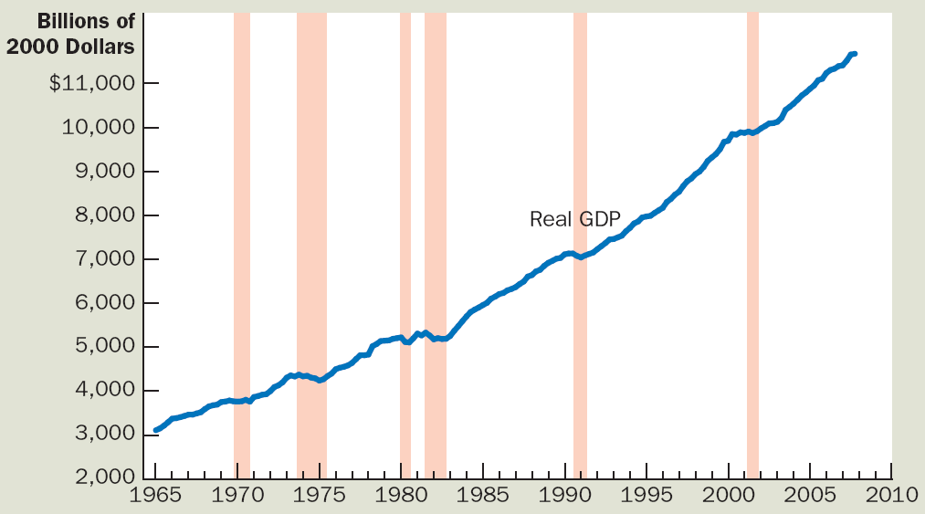
Reál GDP az Egyesült Államokban
Az ábra az Egyesült Államok reál GDP-jét mutatja negyedéves adatokon 1965 óta. A sötétebb oszlopok recessziókat – olyan időszakokat, amikor a reál GDP legalább két egymást követő időszakban csökken – jelölnek.

Slide 79
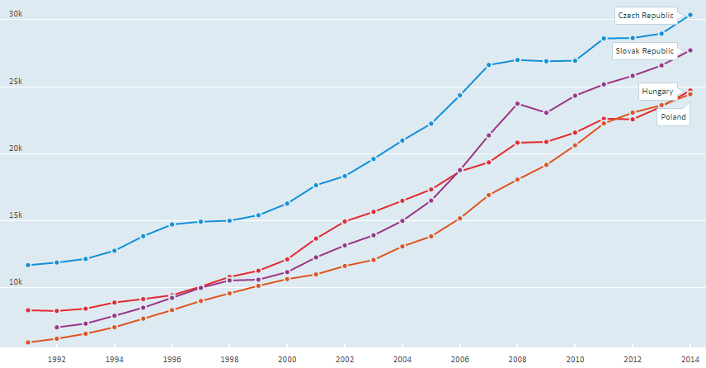
GDP, US $/fő, 1991-2014, Magyarország, vásárlóerő-paritáson (PPP)
„This indicator is measured in USD per capita (GDP per capita) and in million USD at current prices and PPPs.”
Forrás: https://data.oecd.org/gdp/gross-domestic-product-gdp.htm#indicator-chart

Slide 80
GDP országok közötti összehasonlítása
Azonos mértékegység: USA $ / fő
Vásárlóerő-paritás (purchasing power parity, PPP)
Mennyi terméket lehet venni a jövedelemből?
Figyelembe veszi, hogy eltérő az árszínvonal a különböző országokban
PPP korrekció nélkül értelmetlen az összehasonlítás

Slide 81
GDP – Jó mértéke-e a jólétnek?
GDP – “egy társadalom gazdasági jólétének egyszerű mértéke”
Sok dolgot nem mér
Egészség, lelkiállapot, boldogság, jövedelem elosztása, bizalom, szabadidő, környezet, piacon kívüli tevékenységek
A pénz nem boldogít, de lehetővé teszi:
Jobb egészségügy és oktatási rendszer
Nem kell aggódni a mindennapi anyagi szükségletek kielégítéséért
Szociális háló az egyenlőtlenség orvoslására
Mérték – inputok érdemleges felhasználásának képessége

Slide 82
GDP – Jó mértéke-e a jólétnek?
GDP – jólét nem tökéletes mérője
Nem tartalmazza
Szabadidőt
Piacon kívüli tevékenységeket
Környezet állapotát, minőségét
Jövedelmek eloszlását

Slide 83
Nemzetközi különbségek a GDP-ben és az életszínvonalban
Gazdag országok – Magasabb GDP / fő
Jobb
Várható élettartam
Írástudás
Internet használat
Szegény országok - Alacsonyabb GDP / fő
Rosszabb
Várható élettartam
Írástudás
Internet használat

Slide 84
Nemzetközi különbségek a GDP-ben és az életszínvonalban
Alacsony GDP / fő
Több gyermek születik alacsony testsúllyal
Magasabb gyermekhalandóság
Gyakoribb, hogy az anya belehal a szülésbe
Több alultáplált gyermek
Kisebb közösségi hozzáférés biztonságos ivóvízhez
Kevesebb iskoláskorú gyerek az iskolákban
Diákokra jutó tanárok száma alacsonyabb
Kevesebb TV, kevesebb telefon
Kevesebb kövezett út
Kevesebb árammal rendelkező háztartás

Slide 85
GDP és az életminőség
Ország | Reál GDP / fő(2005) | Várható életkor | Felnőtt írástudás (Népesség %-a) | Internet használat (Népesség %-a)
USA Japán Németország Oroszország Mexikó Brazília Kína Indonézia India Pakisztán Bangladesh Nigéria | $41,890 31,267 29,461 10,845 10,751 8,402 6,757 3,843 3,452 2,370 2,053 1,128 | 78 év 82 79 65 76 72 72 70 64 65 63 47 | 99% 99 99 99 92 89 91 90 61 50 47 69 | 63 % 67 45 15 18 19 9 7 3 7 0.3 4
A táblázat az egy főre jutó GDP-t és az életszínvonal három másik mérőjét mutatja 12 nagyobb országra.

Slide 86
Jövedelem további mérőszámai
Bruttó nemzeti termék (GNP): ország állandó lakosainak összes jövedelme
Tartalmazza belföldi állampolgárok külföldről származó jöv.-t
Nem tartalmazza a külföldiek belföldön szerzett jövedelmet
Bruttó nemzeti jövedelem (GNI): GDP + lakók jövedelme külföldön – külföldiek jövedelme itthon
Nem azt méri, mennyit termel egy ország, hanem hogy a lakóinak mekkora az összes jövedelme

Slide 87
Egyéb mérőszámok
Ne a termelést, jövedelmet nézzük, hanem azt, hogy mennyire érzik jól magukat az emberek
Hasonló országok közti különbség megértése
Nem árul el sokat a gazdaság működéséről
Közgazdászok tudják, hogy a GDP nem minden, nem kell meggyőzni őket erről

Slide 88
Egyéb mérőszámok
Human Development Index (HDI, ENSz méri)
Várható élettartam, oktatásban való részvétel, GDP,…
Happy Planet Index
Szubjektív jól-lét kérdőíves adatok alapján
Várható élettartam
Ökológiai lábnyom

Slide 89
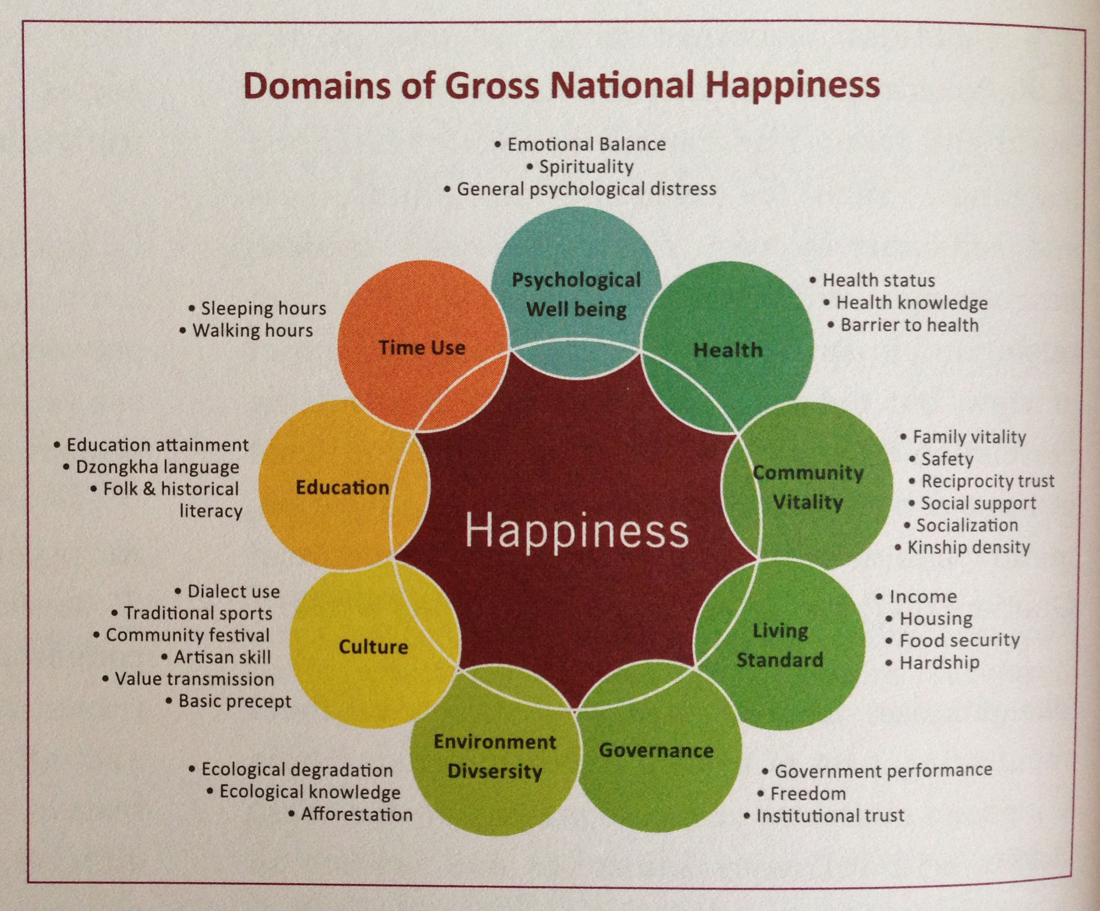
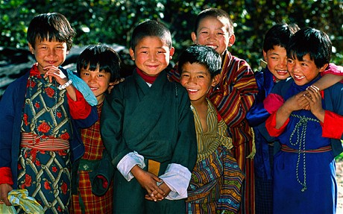
Sztori: Bhutan – Gross National Happiness

Slide 90
Megélhetési költségek mérése

Slide 91
Az árváltozás mérése
Megélhetési költségek időbeli változása
Fogyasztói árindex (consumer price index – CPI)
Jószágok és szolgáltatások teljes költsége
Amit egy tipikus fogyasztó fogyaszt
Adott életszínvonal fenntartásához átlagosan hogy kellene növekednie a jövedelemnek

Slide 92
Hogyan számolják a CPI-t?
Jószágkosár rögzítése
Árak meghatározása
Kosár árának kiszámítása
A kosár összetétele fix
Bázisév választása és CPI kiszámítása
(Kosár adott évi ára / Kosár bázisévi ára) * 100
Inflációs ráta kiszámítása
Árindex százalékos változása az előző évhez képest
92

Slide 93
Calculating the CPI and the inflation rate: an example
1. lépés: Fogyasztók megkérdezése a kosár meghatározásához
Kosár = 4 hot dog + 2 hamburger
2. lépés: Jószágok árának meghatározása minden évre
Év | Hot dog ára | Hamburger ára
2008 2009 2010 | $1 2 3 | $2 3 4
3. lépés: Kosár árának meghatározása minden évre
2008 2009 2010 | ($1 / hot dog × 4 hot dog) + ($2 / hamburger × 2 hamburger) = $8 / kosár ($2 / hot dog × 4 hot dog) + ($3 / hamburger × 2 hamburger) = $14 / kosár ($3 / hot dog × 4 hot dog) + ($4 / hamburger × 2 hamburger) = $20 / kosár
4. lépés: Bázisév kiválasztása (2008) és CPI kiszámítása minden évre
2008 2009 2010 | ($8 / $8) × 100 = 100 ($14 / $8) × 100 = 175 ($20 / $8) × 100 = 250
5. lépés: Árindexek segítségével előző évhez vett inflációs ráta meghatározása
2009 2010 | (175 – 100) / 100 × 100 = 75% (250 – 175) / 175 × 100 = 43%
93

Slide 94
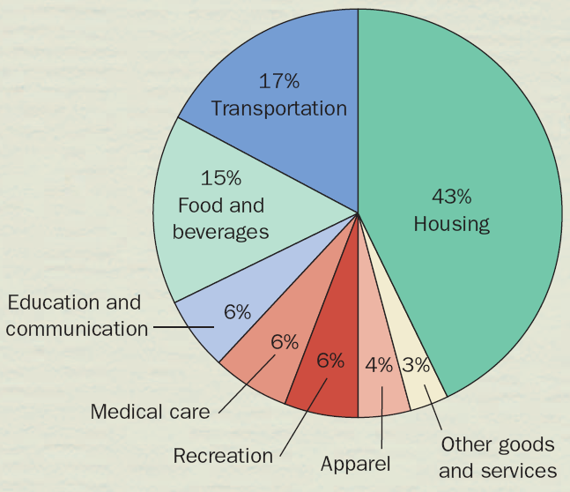
A tipikus jószágkosár
Forrás: USA, Bureau of Labor Statistics
94

Slide 95
A megélhetési költségek mérésének problémái
Helyettesítési torzítás
Felfelé torzít
Nem veszi figyelembe, hogy ha drágul egy termék, akkor abból kevesebbet vesznek a fogyasztók és mást vesznek helyette
Új termékek megjelenése
Növeli a jólétet, de nem számítjuk a CPI-be
Minőségváltozás nincs mérve
Erre vannak korrekciók
95

Slide 96
GDP deflátor vs. Fogyasztói árindex 1
GDP deflátor
Nominális és reál GDP aránya
Minden belföldön termelt termék és szolgáltatás árát tükrözi
CPI
Fogyasztók által vásárolt termékek és szolgáltatások
Pl. Boeing repülő benne lesz a GDP deflátorban, de nem lesz benne a CPI-ben
Pl. olaj – fontos fogyasztási cikk, de a GDP deflátorban nem lesz benne
96

Slide 97
GDP deflátor vs. Fogyasztói árindex
GDP deflátor
Jelenleg termelt termékek árait veti össze
az előző évben termelt azonos termékekkel
! Mennyiségek mindig változnak
CPI
Jószágok és szolgáltatások rögzített kosarát veti össze
a kosár előző évi árával
! Mennyiségek állandók, az árak változnak
97

Slide 98
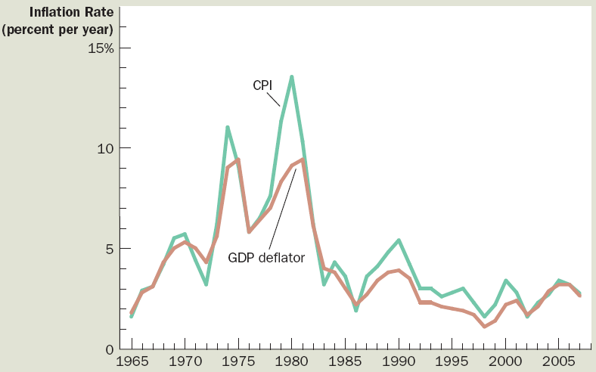
Infláció mérésének két módja
Az ábra az inflációs rátát—az árszint százalékos változását— mutatja a GDP deflátorral és a fogyasztói árindexszel mérve, éves adatokon 1965-től. Láthatjuk, hogy a kétféleképpen mért infláció általában együtt mozog.
98

